Slide 1
Elektroninės komercijos teisinis reguliavimas
Vartotojų teisių apsauga

Slide 2
Temos
Santykių požymiai
Ryšio priemonėmis sudaromos sutartys
Specifinės sudarymo taisyklės
Nesąžiningos sutarčių sąlygos
Nesąžininga komercinė veikla
Vartotojų skundų ikiteisminio nagrinėjimo tvarka

Slide 3
Santykių požymiai
Vartojimo sutartis – sutartis pagal kurią verslininkas įsipareigoja perduoti vartotojui, t.y. fiziniam asmeniui, su savo verslu, prekyba, amatu ar profesija nesusijusiais tikslais (vartojimo tikslais), prekes nuosavybės teise arba suteikti paslaugas vartotojui, o vartotojas įsipareigoja priimti prekes ar paslaugas ir sumokėti jų kainą.
- CK 6.228¹ straipsnis

Slide 4
Ryšio priemonėmis sudaromos sutartys
Nuotolinė sutartis yra verslininko ir vartotojo sutartis, sudaroma pagal organizuotą nuotolinio pirkimo–pardavimo ar paslaugų teikimo sistemą, verslininkui ir vartotojui fiziškai nesant kartu vienoje vietoje ir iki sutarties sudarymo bei sutarties sudarymo metu naudojant tik ryšio priemones.
- CK 6.228⁸ straipsnis

Slide 5
Ryšio priemonėmis sudaromos sutartys
Prieš sudarydamas nuotolinę sutartį ar ne prekybos patalpose sudaromą sutartį, verslininkas privalo aiškiai ir suprantamai suteikti vartotojui šią informaciją:
1) pagrindinės prekės ar paslaugos savybės (atsižvelgiant į informavimo priemones ir prekę ar paslaugą);
2) duomenys apie verslininką (vardas ir pavardė ar pavadinimas, juridinio asmens teisinė forma);
3) verslininko buveinės adresas, telefono ryšio, fakso numeriai, elektroninio pašto adresas;
4) bendra prekių ar paslaugų kaina;

Slide 6
Ryšio priemonėmis sudaromos sutartys
5) naudojimosi ryšio priemonėmis sudarant sutartį išlaidos, jeigu jos apskaičiuojamos ne pagal bazinius (įprastus) dydžius;
6) apmokėjimo, pristatymo, sutarties vykdymo tvarka, prekių pristatymo ar paslaugų suteikimo terminas ir, jeigu reikalinga, verslininko atliekamo vartotojų skundų nagrinėjimo tvarka;
7) teisė atsisakyti sutarties: šios teisės įgyvendinimo sąlygos, terminas ir tvarka pagal šio kodekso 6.228¹⁰ straipsnį, taip pat pavyzdinė sutarties atsisakymo forma arba informacija, kad vartotojas neturi teisės atsisakyti sutarties pagal šio kodekso 6.228¹⁰ straipsnį, arba, jei reikalinga, aplinkybės, kuriomis vartotojas praranda teisę atsisakyti sutarties;
8) jeigu reikalinga, informacija, kad vartotojas, atsisakęs sutarties, turi padengti prekių grąžinimo išlaidas, o nuotolinių sutarčių atvejais – prekių grąžinimo išlaidas, jei prekės dėl savo pobūdžio paprastai negali būti grąžintos paštu;
9) informacija, kad vartotojas, atsisakęs sutarties pagal šio kodekso 6.228¹⁰ straipsnio 9 ar 10 dalį, turi sumokėti verslininkui pagrįstas išlaidas pagal šio kodekso 6.228¹¹ straipsnio 9 dalį;

Slide 7
Ryšio priemonėmis sudaromos sutartys
10) prekės garantija pagal įstatymą;
11) jeigu reikalinga, vartotojų aptarnavimas, jiems teikiamos paslaugos po sutarties sudarymo ir kokybės garantija (komercinė garantija) bei jų sąlygos;
12) jeigu reikalinga, verslininkui taikomas elgesio kodeksas ir informacija, kaip su juo galima susipažinti;
13) jeigu reikalinga, sutarties trukmė, o kai sutartis neterminuota ar pratęsiama automatiškai, – sutarties nutraukimo sąlygos;
14) jeigu reikalinga, minimali sutarties galiojimo trukmė;
15) jeigu reikalinga, užstatai ar kitos finansinės garantijos, kurias vartotojas turi pateikti ar sumokėti verslininko reikalavimu, ir jų taikymo sąlygos;
16) jeigu reikalinga, galimybė pateikti skundą ar reikalauti žalos atlyginimo ne teismo tvarka ir pasinaudojimo ja sąlygos.

Slide 8
Ryšio priemonėmis sudaromos sutartys
Pareiga įrodyti informacijos raštu įteikimą tenka verslininkui
Bet kurios informacijos pateikimui negalima naudoti elektroninio pašto be išankstinio vartotojo sutikimo

Slide 9
Ryšio priemonėmis sudaromos sutartys
Pardavėjas privalo pristatyti daiktus juos perduodamas pirkėjui arba perleisdamas jų valdymą jam ne vėliau kaip per trisdešimt dienų nuo sutarties sudarymo, jeigu šalys nesusitaria kitaip.
Vartotojas, kuriam teikiamos jo neužsakytos prekės ar paslaugos, taip pat skaitmeninis turinys, neturi pareigos už tai mokėti. Vartotojas neturi patirti jokių papildomų išlaidų dėl neužsakytų prekių ar paslaugų, taip pat skaitmeninio turinio gavimo.
Vartotojo, kuriam be jo užsakymo buvo perduotos prekės ar suteiktos paslaugos, neveikimas (tylėjimas) nelaikomas sutikimu pirkti.
Pareiga įrodyti, kad vartotojas išreiškė valią sudaryti vartojimo sutartį (užsakė prekes ar paslaugas) tenka verslininkui.

Slide 10
Ryšio priemonėmis sudaromos sutartys
Pirkėjo teisė atsisakyti sutarties:
Pranešant raštu per 14 dienų:
Nuo daikto pristatymo
Nuo sutarties sudarymo (paslaugos)
Jei informacija raštu nebuvo įteikta – per 12 mėnesių nuo sutarties sudarymo
Netaikoma:
1) paslaugų sutartims, pagal kurias paslaugos vartotojui visiškai suteiktos, jeigu prieš paslaugų teikimą buvo gautas vartotojo aiškus sutikimas ir pripažinimas, kad jis neteks teisės atsisakyti sutarties, kai verslininkas visiškai įvykdys sutartį;
2) sutartims, pagal kurias parduodamų prekių ar teikiamų paslaugų kaina priklauso nuo finansų rinkos svyravimų sutarties atsisakymo laikotarpiu;

Slide 11
Ryšio priemonėmis sudaromos sutartys
3) sutartims dėl pagal specialius vartotojo nurodymus pagamintų prekių, kurios nėra iš anksto pagamintos ir kurios gaminamos atsižvelgiant į vartotojo asmeninį pasirinkimą ar nurodymą, arba dėl prekių, kurios yra aiškiai pritaikytos vartotojo asmeninėms reikmėms;
4) sutartims dėl greitai gendančių prekių ar prekių, kurių galiojimo laikas yra trumpas;
5) sutartims dėl supakuotų prekių, kurios buvo išpakuotos po pristatymo ir kurios yra netinkamos grąžinti dėl sveikatos apsaugos ar higienos priežasčių;
6) sutartims dėl prekių, kurios po pristatymo dėl savo pobūdžio neatskiriamai susimaišo su kitais daiktais;
7) sutartims dėl alkoholinių gėrimų, kurių kaina nustatyta sudarant pirkimo–pardavimo sutartį ir kurie pristatomi po trisdešimt dienų nuo sutarties sudarymo, o tikroji gėrimų vertė priklauso nuo rinkos svyravimų;

Slide 12
Ryšio priemonėmis sudaromos sutartys
8) sutartims, sudarytoms vartotojui pateikus verslininkui konkretų prašymą dėl šio atvykimo tam, kad būtų atlikti skubaus remonto ar priežiūros darbai. Jeigu šiuo atveju verslininkas suteikia daugiau papildomų paslaugų, negu vartotojas konkrečiai nurodė, arba parduoda daugiau papildomų prekių, negu būtina remonto ar priežiūros darbams atlikti, toms papildomoms paslaugoms ar prekėms taikoma teisė atsisakyti sutarties;
9) sutartims dėl supakuotų vaizdo ar garso įrašų arba supakuotos programinės įrangos, kurie buvo išpakuoti po pristatymo;
10) sutartims dėl laikraščių, periodinių leidinių ar žurnalų pristatymo, išskyrus sutartis dėl šių leidinių prenumeratos;
11) sutartims, sudarytoms viešajame aukcione;

Slide 13
Ryšio priemonėmis sudaromos sutartys
12) sutartims dėl apgyvendinimo, prekių vežimo, automobilių nuomos, viešojo maitinimo ar laisvalaikio paslaugų, jeigu sutartyje nustatyta konkreti paslaugų teikimo data ar laikotarpis;
13) sutartims dėl skaitmeninio turinio teikimo, jeigu skaitmeninio turinio teikimas buvo pradėtas vartotojui iš anksto aiškiai sutikus ir pripažinus, kad dėl to jis praras teisę atsisakyti sutarties.

Slide 14
Ryšio priemonėmis sudaromos sutartys
Verslininkas nedelsdamas ir ne vėliau kaip per keturiolika dienų nuo tos dienos, kurią jis gavo vartotojo pranešimą apie sutarties atsisakymą, turi grąžinti vartotojui visas šio sumokėtas sumas, įskaitant vartotojo apmokėtas prekių pristatymo išlaidas.
Vartotojas nedelsdamas ir ne vėliau kaip per keturiolika dienų nuo pranešimo apie sutarties atsisakymą pateikimo verslininkui dienos turi išsiųsti arba perduoti prekes verslininkui arba kitam jo įgaliotam asmeniui, išskyrus atvejus, kai pagal sutartį vartotojui atsisakius sutarties pareiga atsiimti prekes tenka verslininkui.

Slide 15
Specifinės sudarymo taisyklės
Iki sutarties sudarymo privaloma pateikti informaciją apie klaidų taisymo būdus ir sąlygas bei seką veiksmų, kuriuos vykdant sudaroma sutartis.
Sutarčiai sudaryti, o esant reikalui ir vykdyti tiesioginės kreipties režimu turi būti sudarytas apsaugotas duomenų perdavimo kanalas.
Vartotojui turi būti nedelsiant patvirtinama apie sutarties sudarymą.

Slide 16
Nesąžiningos sutarčių sąlygos
Vartotojas turi teisę teismo tvarka reikalauti pripažinti negaliojančiomis vartojimo sutarties nesąžiningas sąlygas.
Nesąžiningomis laikomos vartojimo sutarčių sąlygos, kurios šalių nebuvo individualiai aptartos ir kuriomis dėl sąžiningumo reikalavimo pažeidimo iš esmės pažeidžiama šalių teisių ir pareigų pusiausvyra vartotojo nenaudai.

Slide 17
Nesąžiningos sutarčių sąlygos
Individualiai neaptartos sąlygos – sąlygos, kurių parengimui negalėjo daryti įtakos vartotojas, ypač jeigu tos sąlygos nustatytos iš anksto verslininko parengtoje standartinėje sutartyje.
- CK 6.228⁴ straipsnis

Slide 18
Nesąžininga komercinė veikla
Komercinė veikla yra nesąžininga, jeigu ji neatitinka profesinio atidumo reikalavimų ir:
1) iš esmės iškreipia arba gali iš esmės iškreipti vidutinio vartotojo ekonominį elgesį siūlomo produkto atžvilgiu, arba
2) iš esmės iškreipia, arba gali iš esmės iškreipti vartotojų grupės vidutinio nario ekonominį elgesį siūlomo produkto atžvilgiu, kai komercinė veikla nukreipta į tam tikrą vartotojų grupę.
Nesąžininga komercinė veikla dažniausiai pasireiškia kaip klaidinanti arba agresyvi.
Nesąžininga komercine veikla nėra laikomi perkeltinės prasmės reklamų teiginiai arba teiginiai, kurie nėra suprantami tiesiogiai dėl vartojamų aforizmų, etinių, kultūrinių tradicijų, susiklosčiusių papročių ir panašiai.

Slide 19
Nesąžininga komercinė veikla
Klaidinančia komercine veikla yra klaidinantys veiksmai arba klaidinantis informacijos neatskleidimas.
Klaidinantys veiksmai – apgaulingos informacijos pateikimas arba toks informacijos, kuri nors ir faktiškai tiksli, tačiau dėl vieno arba kelių šioje dalyje išvardytų elementų apgauna arba gali apgauti vidutinį vartotoją, pateikimas, kuriuo vartotojas gali būti ar yra skatinamas priimti tokį sprendimą dėl sandorio, kurio jis kitomis aplinkybėmis nebūtų priėmęs.
Klaidinančiu informacijos neatskleidimu laikomi tokie veiksmai, dėl kurių vidutinis vartotojas skatinamas arba gali būti skatinamas priimti tokį sprendimą dėl sandorio, kurio kitomis aplinkybėmis jis nebūtų priėmęs.

Slide 20
Nesąžininga komercinė veikla
Preziumuojama, kad komercinė veikla yra klaidinanti, jeigu ji pasireiškia kaip:
Apgaulingas tvirtinimas, kad komercinės veiklos subjektas yra saistomas elgesio kodekso;
Apgaulingas tvirtinimas, kad elgesio kodeksui pritarė kompetentinga institucija ar įstaiga;
Apgaulingas tvirtinimas, kad komercinės veiklos subjektui (įskaitant jo vykdomą komercinę veiklą) yra suteikta licencija (leidimas), arba apgaulingas tvirtinimas, kad produktas yra patvirtintas (atlikta produkto atitikties nustatytiems reikalavimams (teisės aktams, standartams ir pan.) procedūra), arba tvirtinimas apie suteiktą licenciją (leidimą) arba apie produkto patvirtinimą, nors komercinės veiklos subjektas nesilaiko licencijos (leidimo) suteikimo ar produkto patvirtinimo sąlygų;
- sąrašas nebaigtinis – LR nesąžiningos komercinės veiklos vartotojams draudimo įstatymo 7 str.

Slide 21
Nesąžininga komercinė veikla
Komercinė veikla laikoma agresyvia, jeigu ji priekabiavimu, prievarta, įskaitant fizinės jėgos panaudojimą arba pernelyg didelę įtaką, labai apriboja arba gali labai apriboti vidutinio vartotojo pasirinkimo laisvę arba elgesį produkto atžvilgiu ir jeigu taip vidutinis vartotojas skatinamas arba gali būti skatinamas priimti tokį sprendimą dėl sandorio, kurio jis kitomis aplinkybėmis nebūtų priėmęs.
Nustatant, ar komercinė veikla laikytina agresyvia, atsižvelgiama į:
Veiklos laiką, vietą, pobūdį arba intensyvumą;
Grasinantį ar užgaulų kalbėjimą arba grasinantį ar užgaulų elgesį;
Komercinės veiklos subjekto naudojimąsi susidariusiomis sunkiomis aplinkybėmis, kurios gali daryti įtaką vartotojo ekonominiam elgesiui ir apie kurias komercinės veiklos subjektas žino, siekdamas paveikti vartotojo sprendimą dėl produkto;
Sunkinančias arba neproporcingas sutartyje nenumatytas kliūtis, kuriomis komercinės veiklos subjektas apriboja arba ketina apriboti vartotojo teisę pasinaudoti sutartyje numatytomis savo teisėmis, įskaitant teisę nutraukti sutartį arba pasirinkti kitą produktą ar komercinės veiklos subjektą;
Grasinimą imtis veiksmų, kurių teisėtai negali būti imamasi.

Slide 22
Nesąžininga komercinė veikla
Preziumuojama, kad komercinė veikla yra agresyvi, jeigu ji pasireiškia kaip:
Įspūdžio sudarymas, kad vartotojas negali palikti patalpų, kol sutartis nebus sudaryta;
Lankymasis vartotojo namuose, nepaisant vartotojo reikalavimo išeiti ar negrįžti, išskyrus atvejus, kai tai leidžiama pagal kitų Lietuvos Respublikos teisės aktų nuostatas, siekiant užtikrinti sutartinės prievolės vykdymą;
Atkaklus ir nepageidaujamas raginimas telefonu, faksu, elektroniniu paštu ar kitomis nuotolinio ryšio priemonėmis, išskyrus atvejus, kai tai leidžiama pagal kitų Lietuvos Respublikos teisės aktų nuostatas, siekiant užtikrinti sutartinės prievolės vykdymą;
Aiškus vartotojo informavimas, kad jeigu jis nepirks produkto, komercinės veiklos subjekto darbui ar pragyvenimo šaltiniui iškils pavojus;
- sąrašas nebaigtinis – LR nesąžiningos komercinės veiklos vartotojams draudimo įstatymo 8 str.

Slide 23
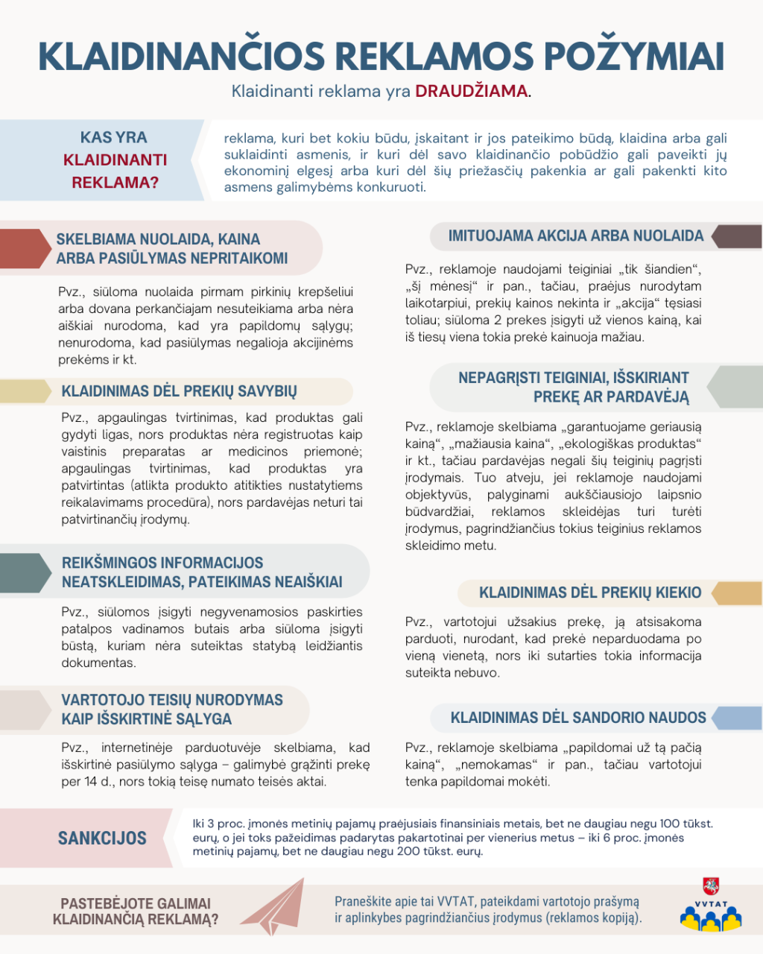

Slide 24
Vartotojų skundų ikiteisminio nagrinėjimo tvarka
Vartotojų ir pardavėjų, paslaugų teikėjų ginčus vartotojų ginčų sprendimo ne teisme tvarka nagrinėja šios institucijos:
1) Lietuvos Respublikos ryšių reguliavimo tarnyba – elektroninių ryšių, pašto ir pasiuntinių paslaugų srityse;
2) Lietuvos bankas – Lietuvos banko įstatymo numatytais atvejais ir tvarka;
3) Valstybinė energetikos inspekcija prie Ūkio ministerijos – Energetikos įstatyme numatytose vartotojų teisių apsaugos srityse;
4) Valstybinė kainų ir energetikos kontrolės komisija – Energetikos įstatyme numatytose vartotojų teisių apsaugos srityse;

Slide 25
Vartotojų skundų ikiteisminio nagrinėjimo tvarka
5) kitos institucijos – įstatymų nustatytais atvejais;
6) Valstybinė vartotojų teisių apsaugos tarnyba – kitose šio vartotojų teisių apsaugos srityse.
Jeigu pardavėjas, paslaugų teikėjas nevykdo vartotojo reikalavimo dėl įsigytų nesaugių ir (ar) netinkamos kokybės prekių ar paslaugų, dėl prekių grąžinimo, trūkumų pašalinimo, kainos sumažinimo, keitimo ir (ar) informacijos suteikimo, vartotojas turi teisę kreiptis į Valstybinę maisto ir veterinarijos tarnybą, Valstybinę ne maisto produktų inspekciją ar visuomenės sveikatos centrą apskrityje. Šios institucijos privalo išnagrinėti vartotojo prašymą ne vėliau kaip per 20 darbo dienų nuo prašymo gavimo dienos.

Slide 26
Vartotojų skundų ikiteisminio nagrinėjimo tvarka
Tarnyba, Inspekcija ar visuomenės sveikatos centras apskrityje, išnagrinėję vartotojo prašymą, surašo patikrinimo aktą, kuriame nurodo, ar vartotojo reikalavimas pagrįstas, ir, jeigu pagrįstas, pasiūlo pardavėjui, paslaugų teikėjui per nustatytą terminą įvykdyti vartotojo reikalavimą.
Jeigu pardavėjas, paslaugų teikėjas Tarnybos, Inspekcijos ar visuomenės sveikatos centro apskrityje pasiūlymo tenkinti vartotojo reikalavimą netenkina, šios institucijos patikrinimo akto kopiją pateikia Valstybinei vartotojų teisių apsaugos tarnybai, kuri sprendžia klausimą dėl vartotojo teisių gynimo.
Valstybinės vartotojų teisių apsaugos tarnybos komisija, išnagrinėjusi vartotojo prašymą atsižvelgdama į ginčo nagrinėjimo metu nustatytas aplinkybes ir jas pagrindžiančius įrodymus, priima vieną iš šių sprendimų: 1) patenkinti vartotojo reikalavimus; 2) iš dalies patenkinti vartotojo reikalavimus; 3) atmesti vartotojo prašymą.

Slide 27
Vartotojų skundų ikiteisminio nagrinėjimo tvarka
Ginčo šalys turi teisę kreiptis į bendrosios kompetencijos teismą, prašydamos nagrinėti ginčą iš esmės tiek ginčo nagrinėjimo ginčus nagrinėjančioje institucijoje metu, tiek po šios institucijos sprendimo priėmimo. Kreipimasis į teismą po ginčą nagrinėjančios institucijos sprendimo priėmimo nelaikomas šios institucijos sprendimo apskundimu.
- LR Vartotojų teisių apsaugos įstatymo 29 straipsnis

Slide 28
Klausimai?

